Slide 1
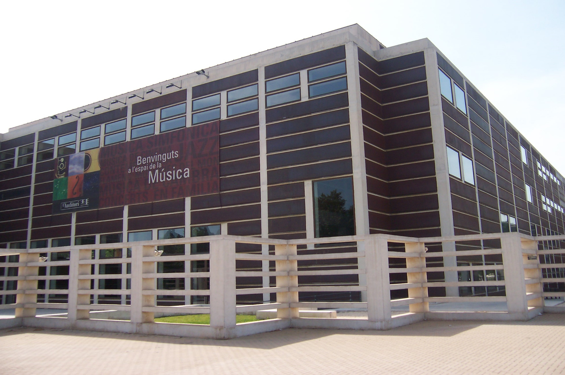
SONETS DE JOGUINA

Slide 2
Informació general
En aquest dossier trobareu la informació referent al concert que heu vingut a veure.
El material que conté la guia està creat com a anticipació per facilitar el seguiment del concert.
Tingueu en compte que la sessió a la qual assistireu és familiar o escolar, a la sala hi haurà soroll ambient a causa de l’afluència de molts infants.
Hi ha alguns moments en els quals un focus de llum forta enfoca cap al públic, al principi del concert i a la sisena cançó.
Per conèixer l’Auditori per dins i ubicar-vos podeu consultar el dossier d’accés general.
Els símbols pictogràfics utilitzats són propietat del Govern d’Aragó i han sigut creats per Sergio Palao per ARASAAC (http://arasaac.org) que els distribueix sota llicència Creative Commons (BY-NC-SA). Autor: CRAB Fundació i Aprenem autisme.

Slide 3
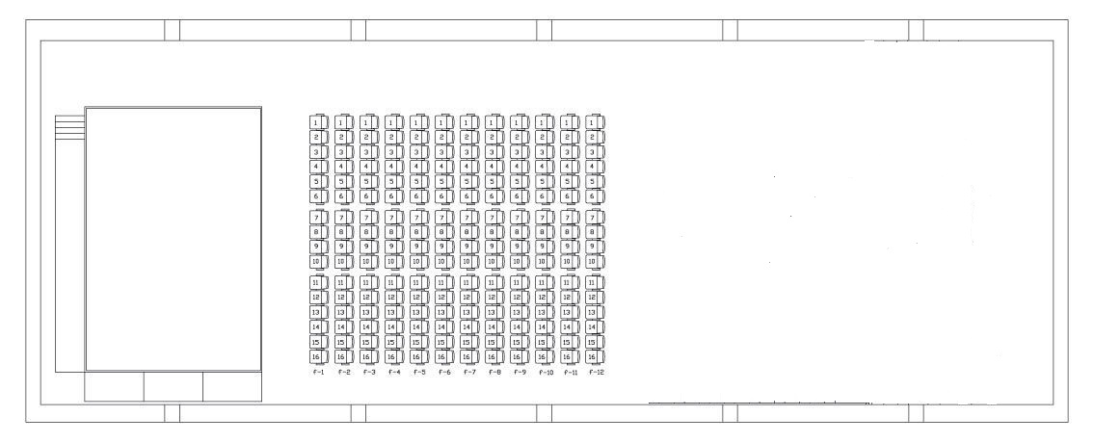
Mapa sala 3: Tete Montoliu
LAVABOS
ACCÉS
ESCENARI
Els símbols pictogràfics utilitzats són propietat del Govern d’Aragó i han sigut creats per Sergio Palao per ARASAAC (http://arasaac.org) que els distribueix sota llicència Creative Commons (BY-NC-SA). Autor: CRAB Fundació i Aprenem autisme.

Slide 4
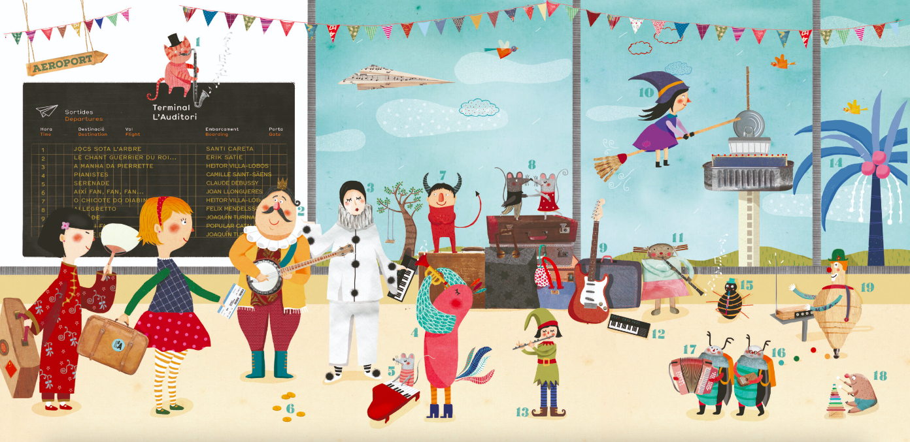
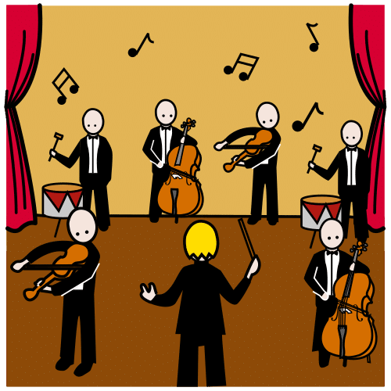
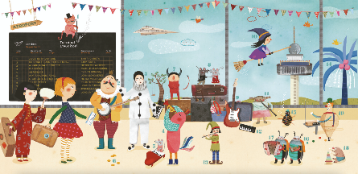
AVUI VAIG A L’AUDITORI A VEURE EL CONCERT SONETS DE JOGUINA.

Slide 5
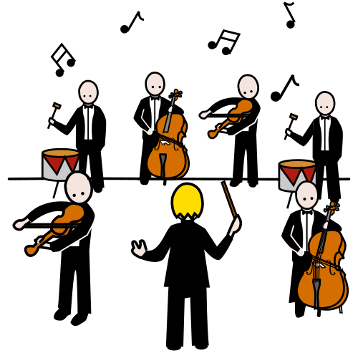
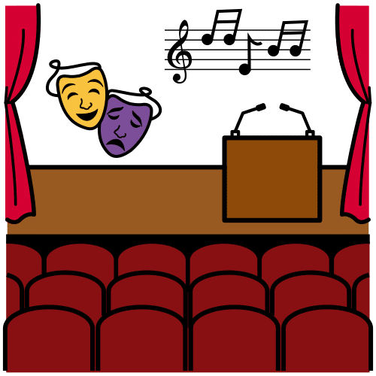
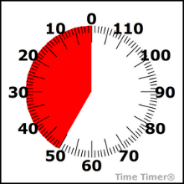
INFORMACIÓ DEL CONCERT
CONCERT DE MÚSICA | DIFERENTS MÚSICS A L’ESCENARI
DURACIÓ | 45 MINUTS
JO | ESCOLTO I MIRO EN SILENCI

Slide 6
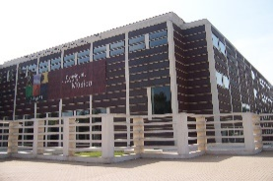
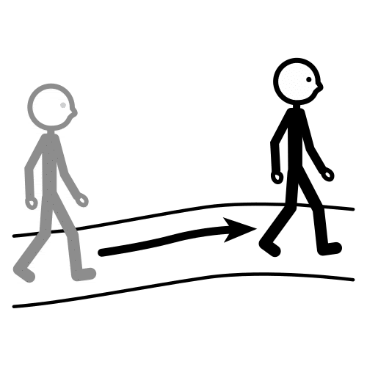
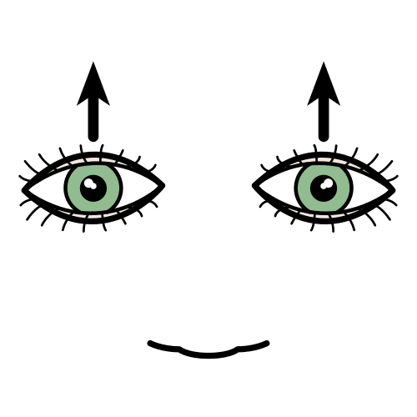
NORMES AUDITORI
DINS DE L’AUDITORI VAIG CAMINANT.
ELS ULLS OBERTS PER VEURE TOT EL CONCERT.
LES ORELLES ATENTES PER ESCOLTAR BÉ.
LA BOCA PETITA EN SILENCI O PARLO FLUIXET.

Slide 7
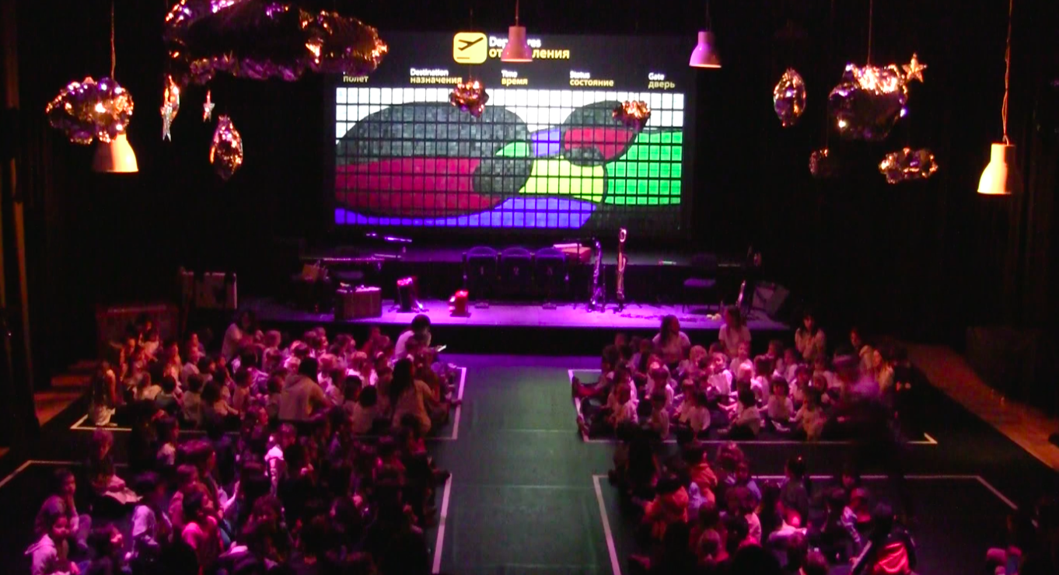
ENTRO A LA SALA, M’ASSENTO AL TERRA I ESPERO QUE COMENCI EL CONCERT.

Slide 8
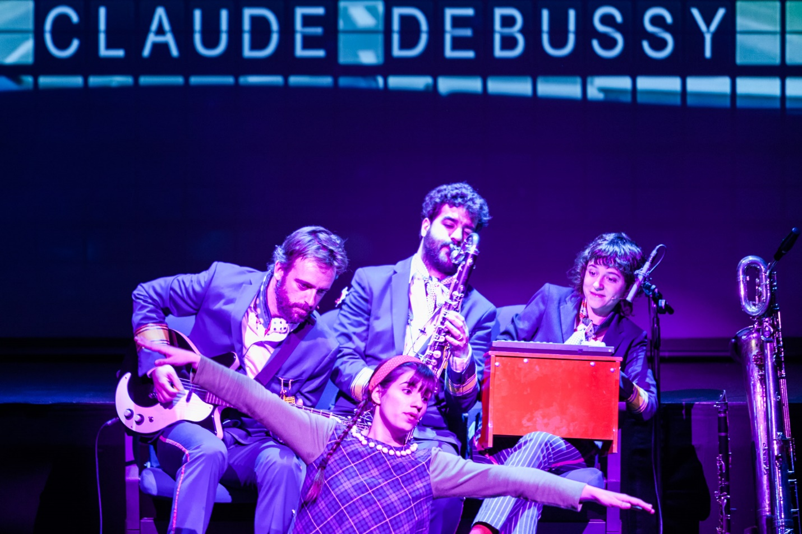
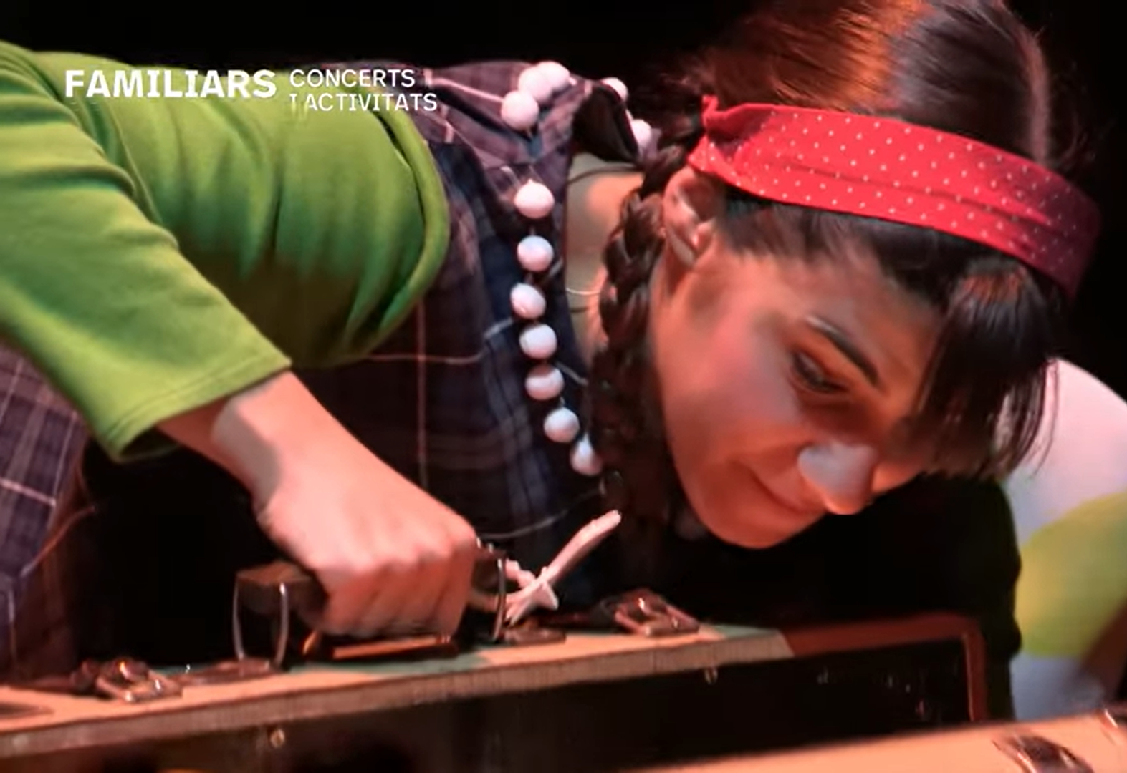
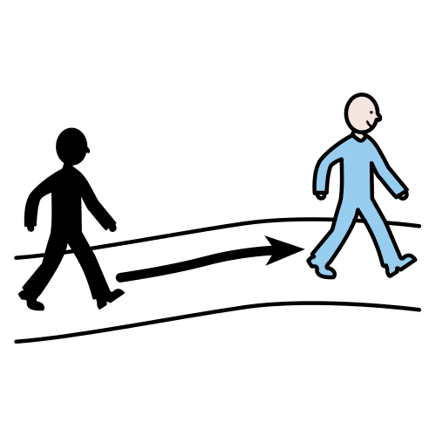
EL CONCERT COMENÇA AMB UNA BALLARINA I 3 MÚSICS TOCANT ENTRE EL PÚBLIC.

Slide 9
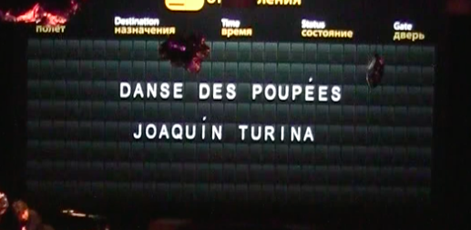
DARRERA DELS MÚSICS ES PROJECTEN ELS NOMS DE LES CANÇONS.

Slide 10
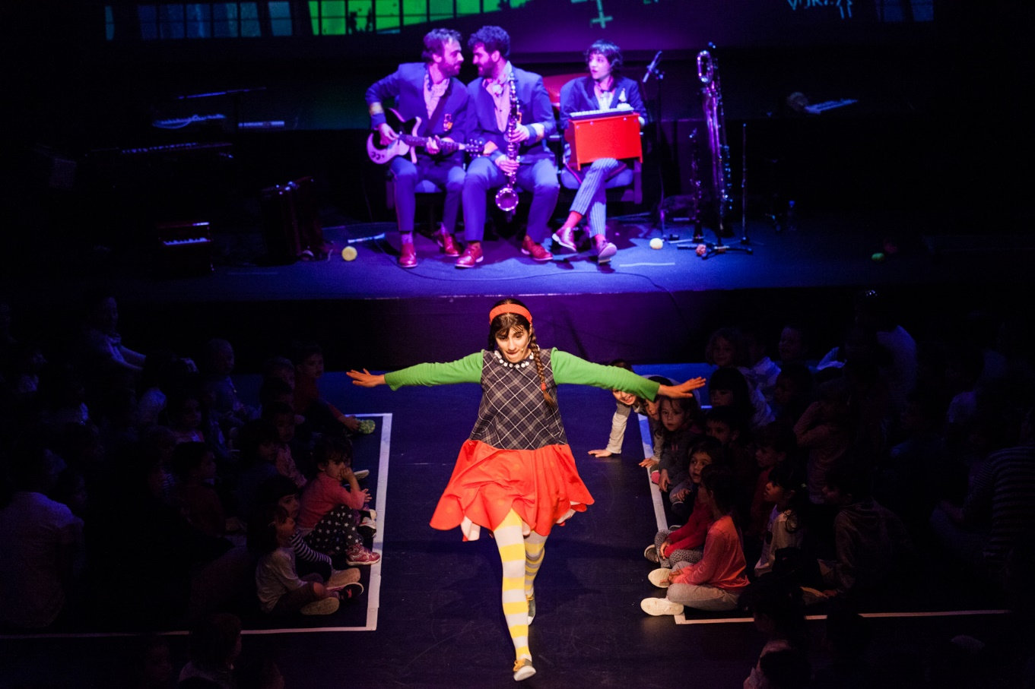
QUAN ACABA LA CANÇÓ ALLEGRETTO, L’INTÈRPRET I EL PÚBLIC APLAUDEIXEN.

Slide 11
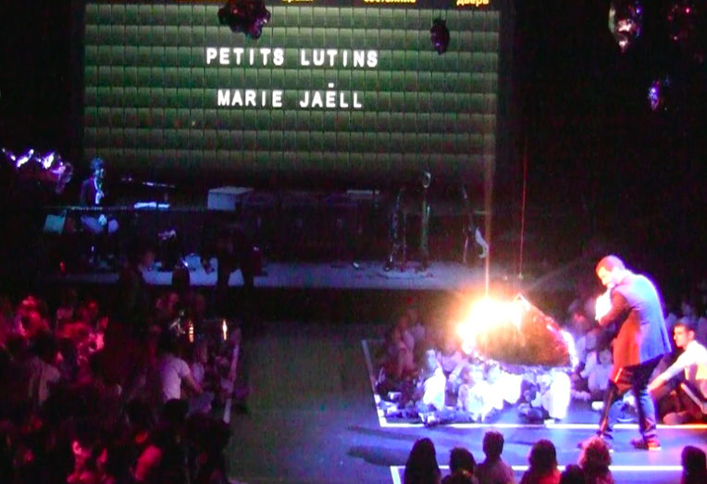
A LA CANÇÓ PETITS LUTINS HI HA UN FOCUS DE LLUM DURANT L’ACTUACIÓ.

Slide 12
AQUESTA GUIA HA ESTAT CREADA PER
Els símbols pictogràfics utilitzats són propietat del Govern d’Aragó i han sigut creats per Sergio Palao per ARASAAC (http://arasaac.org) que els distribueix sota llicència Creative Commons (BY-NC-SA). Autor: CRAB Fundació i Aprenem autisme.

